Slide 1
ПОРТФОЛИО
на Галина Делчева Петрова
Старши учител-начален етап
в
НУ“Свети Свети Кирил и Методий“
гр.Тополовград

Slide 2
АВТОБИОГРАФИЯ
Име:Галина Делчева Петрова
Дата на раждане:
19.06.1974г.
Адрес:
Тополовград, ул.“Солун“ №5
Е-mail: gtbp@abv.bg
Гражданство:
българско

Slide 3
ОБРАЗОВАНИЕ
Висше образование-ШУ „Епископ Константин Преславски“
Професионална степен:магистър
Специалност:Начална училищна педагогика
Трудов стаж:23г. 0м. 7д.-общ
ТС Специалност:22г. 3м. 24д.

Slide 4
КОМПЕТЕНТНОСТИ И УМЕНИЯ
Технически умения:
работа с Windows; Power point; Internet
Комуникативни и организационни умения
Социални умения
Коректни умения с учителския колектив

Slide 5
Информационна карта за квалификации
Удостоверение за завършен курс по компютърна грамотност
Удостоверение за участие в проект “Квалификация на педагогическите специалисти“ на тема „Усвояване на знания, формиране на умения и компетентности за оценяване на учениците“
Удостоверение за участие в курс на тема “Организация на образователния процес“
Удостоверение за участие в курс на тема “Наставничеството в образователна среда“

Slide 6
Информационна карта за квалификации
Свидетелство за пета професионалноквалификационна степен
Удостоверение за участие в курс на тема “Наставничеството в образователна среда“
Свидетелство за четвърта професионалноквалификационна степен
Удостоверение за участие в курс на тема“Безопасност на движението по пътищата. Методика на обучението.“

Slide 7
Информационна карта за квалификации
Удостоверение за участие в курс на тема“ Работа с трудни родители“
Удостоверение за участие в курс на тема “Персонализирано обучение, или как да развием и прилагаме ученико-центриран подход в преподаването“
Удостоверение за участие в курс на тема “Мотивацията в учебния процес-техники и приложение. Бърнаут.“

Slide 8
Информационна карта за квалификации
Удостоверение за участие в курс на тема “Прилагане на инструментариума за ранно идентифициране на ученици в риск от преждевременно напускане на образователната система и за диференциран подход при определяне на потребностите им от предоставяне на индивидуална подкрепа“

Slide 9
Удостоверение за участие в присъствена форма на обучение за повишаване квалификацията на педагогическите специалисти на тема: ‘’Инструментариум на съвременния учител’’
Удостоверение за участие в обучение на тема:’’Въвеждане на иновации в учебния процес, чрез използване на платформи за електронни образователни услуги и съдържание’’
Удостоверение за участие в квалификационен курс на тема: ‘’Основи на проектно- базираното обучение в облака със средствата на ИКТ’’
Удостоверение за участие в обучителен курс на тема:’’Формиране на ключови умения за работа в екип’’

Slide 10
Мерки за повишаване качеството на образователно-възпитателния процес
Използване на индивидуален подход при работа с учениците.
Повишаване мотивацията на учене чрез използване на иновативни методи на обучение.
Създаване стимулираща детското развитие среда съответстваща на неговата индивидуалност и стил на учене.
Създаване предпоставки за общуване между децата от различни социални, етнически и културни общности.
Изграждане на стратегии за активно и самостоятелно учене и за учене през целия живот.

Slide 11
Философия на преподаване
Стремя се да развивам възможностите на учениците за самопознание, саморазвитие и предприемачество. Учениците се учат от собствените си грешки, не се чувстват потиснати при евентуален провал и свикват да работят един с друг.Търсим заедно решение на проблемите. От основно значение е личния пример на учителя. За да възпитава морални и нравствени ценности, учителят сам трябва да притежава висок морал и принципност, да излъчва спокойствие и добронамереност, но и да внушава респект.Стремя се учениците да бъдат не само информирани и научени, но преди всичко да бъдат добри хора.

Slide 12
Методика на преподаване
В ежедневната си работа влизам в различни роли- приятел, психолог, заместник-родител, съветник…
Най-важното е доверието във взаимоотношенията между учител и ученик. Учителят трябва да подпомага изграждането на система от ценности у децата. В работата си подбирам подходящи методи, средства и стратегии за преподаване-дискусии, беседа, разказ, онагледяване, игрови метод.
Подпомагам учениците при усвояване на учебния материал.
Чрез дейности с различна насоченост –физически,умствени,музикални,художествени, развивам у децата определени способности и умения.
Стремя се да формирам положителни нагласи към ученето.

Slide 13
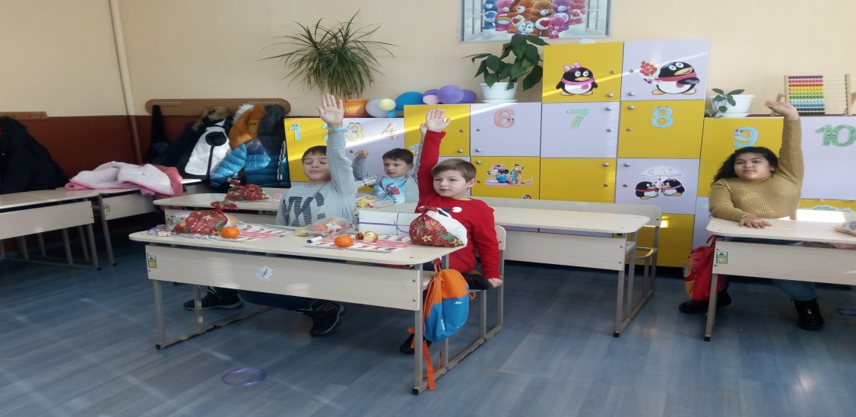
Галерия

Slide 14
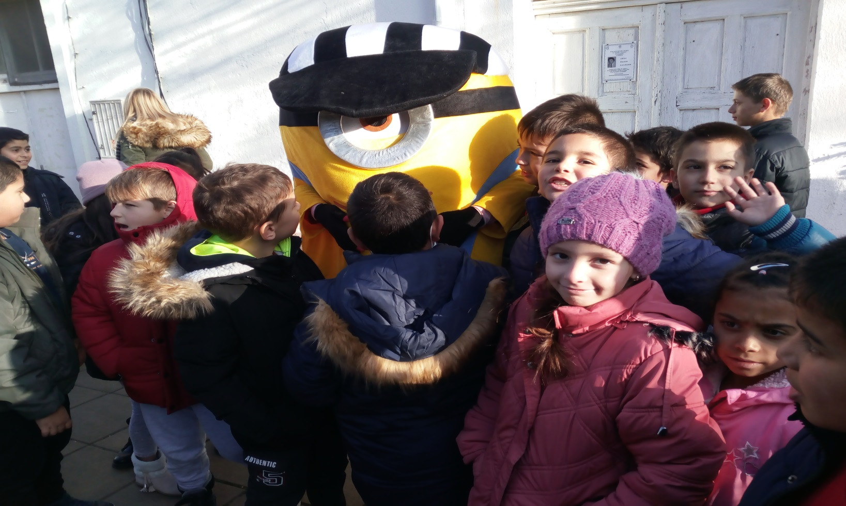

Slide 15
